Slide 1



Phòng giáo dục và đào tạo quận Long Biên
Trường mầm non Long Biên A
Lĩnh vực: Phát triển ngôn ngữ
Đề tài: Đôi mắt của em
Lứa tuổi: 4 – 5 tuổi

Slide 2

Mục đích –Yêu cầu
1. Kiến thức:
- Trẻ biết tên bài thơ: “ Đôi mắt của em” . Tác giả: Nguyễn Thị Mỹ Phương
- Trẻ hiểu nội dung bài thơ nói về tầm quan trọng của đôi mắt đối với con người và khuyên chúng ta phải luôn giữ gìn vệ sinh và bảo vệ đôi mắt luôn sáng, đẹp.
2. Kỹ năng:
- Trẻ đọc thuộc đúng nhịp điệu bài thơ.
- Luyện kỹ năng nghe và hiểu ngôn ngữ văn học.
3. Thái độ:
- GD trẻ biết yêu thiên nhiên và bảo vệ môi trường.

Slide 3
Bài hát
Head, Shoulders, Knees & Toes

Slide 4
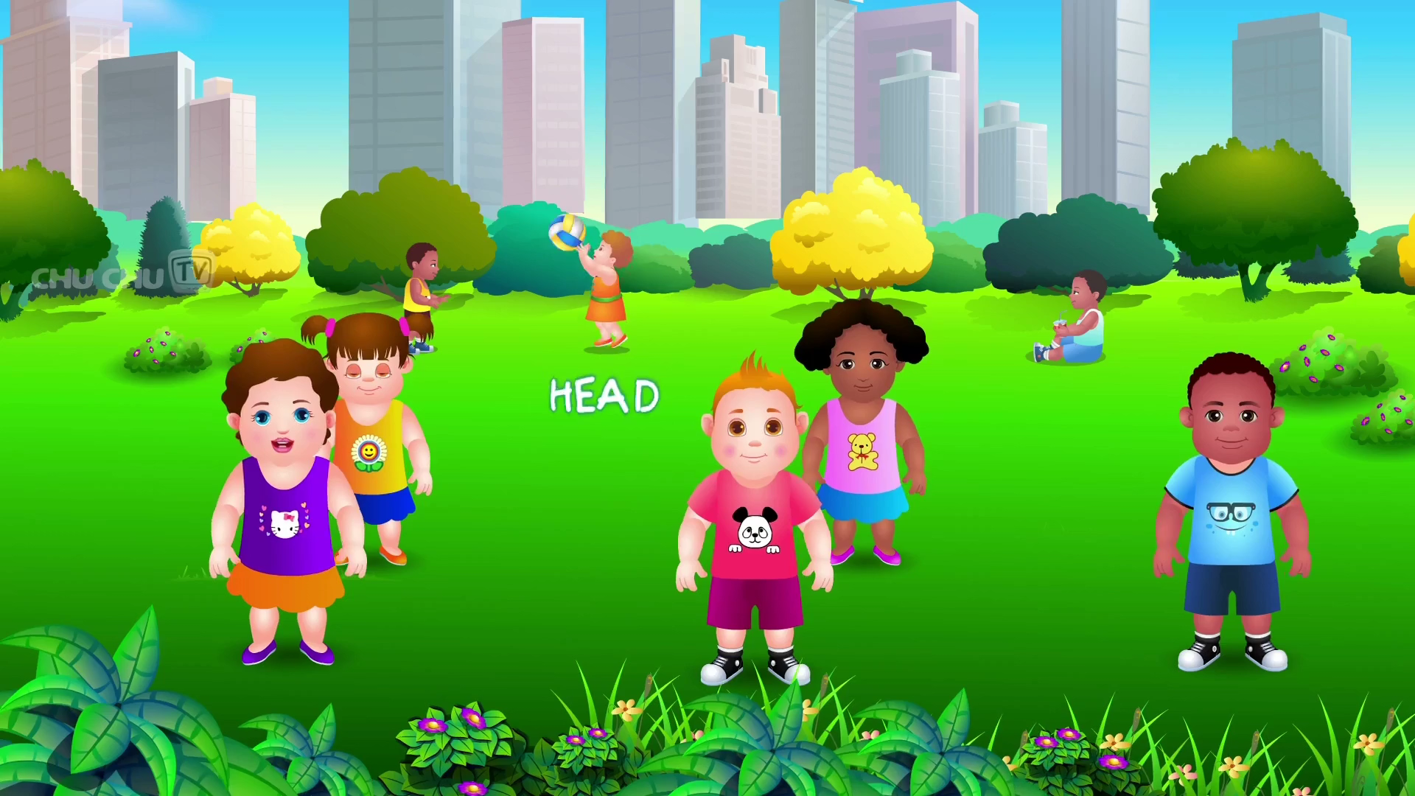

Slide 5

Bài thơ: Đôi mắt của em
Tác giả : Lê Thị Mỹ Phương

Slide 6
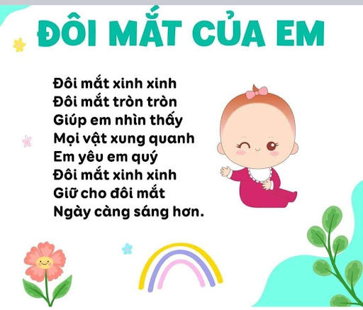

Slide 7

Câu 1: Cô vừa đọc cho các con nghe bài thơ gì ?
Bài thơ : Đôi mắt của em

Slide 8

Câu 2: Bài thơ “ Đôi mắt của em của tác giả Lê Thị Mỹ Phương
Tác giả: Lê Thị Mỹ Phương

Slide 9
Cô đọc lần 2

Slide 10
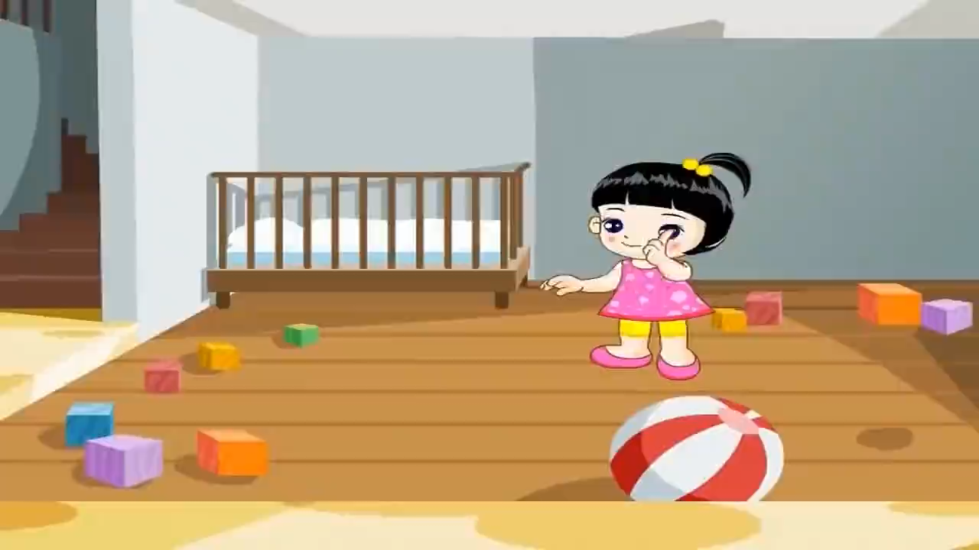

Slide 11
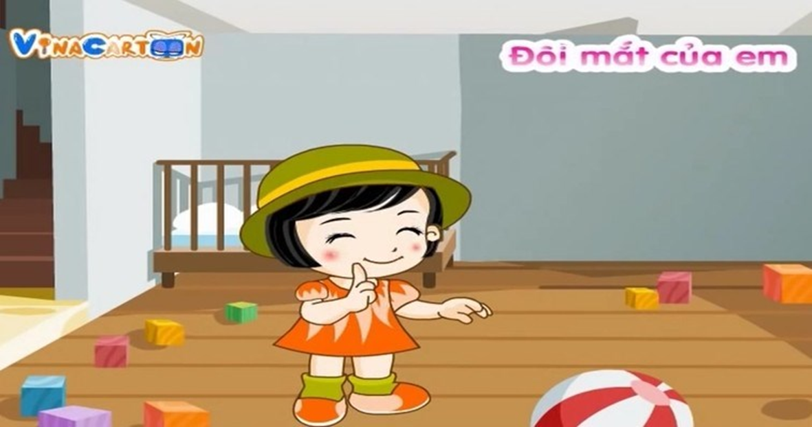
Câu 3: Đôi mắt trong bài thơ được thể hiện như thế nào?
Đôi mắt xinh xinh
Đôi mắt tròn tròn

Slide 12
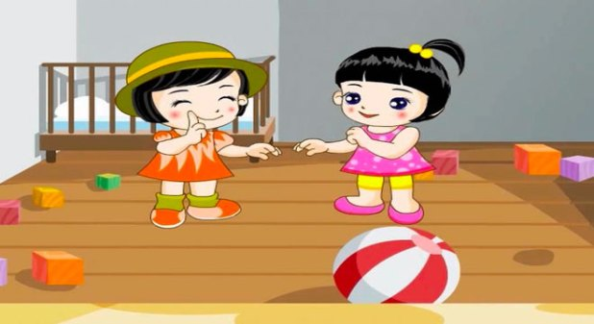
Câu 4: Đôi mắt giúp bạn nhỏ điều gì?
Giúp em nhìn thấy
Mọi vật xung quanh

Slide 13
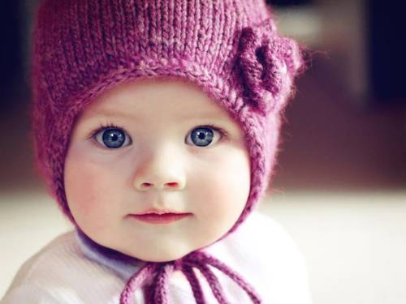
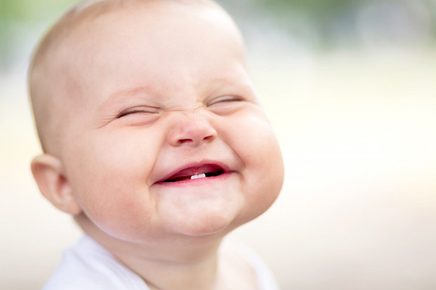
Câu 5: Tình cảm của bạn nhỏ đối với đôi mắt ntn

Slide 14

Em yêu em quý
Đôi mắt xinh xinh

Slide 15
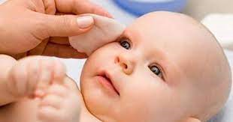
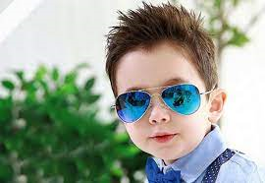
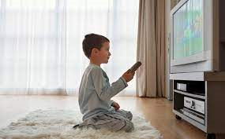
Câu 6: Để giữ cho đôi mắt sáng khỏe các con phải làm gì?

Slide 16
Giữ cho đôi mắt
Ngày càng sáng hơn

Slide 17
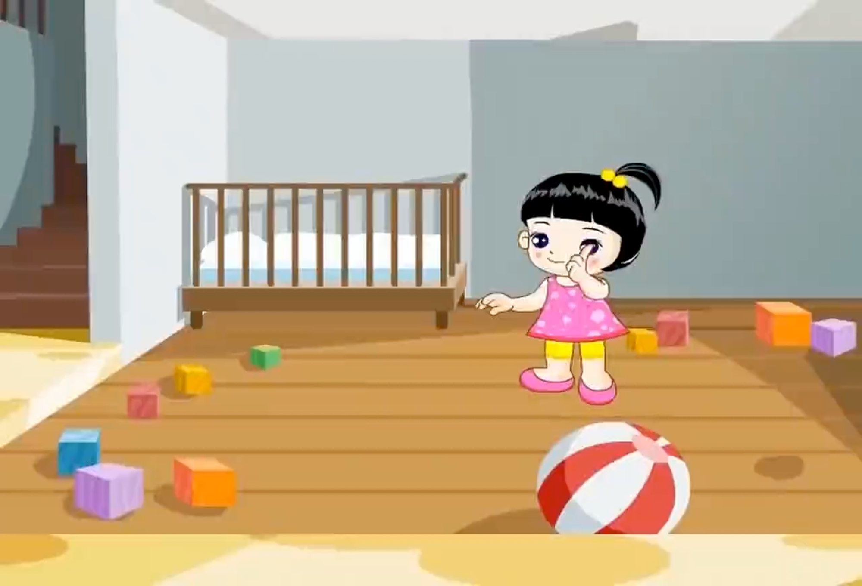

Slide 18

Xin chào và hẹn gặp lại các con

